Slide 1


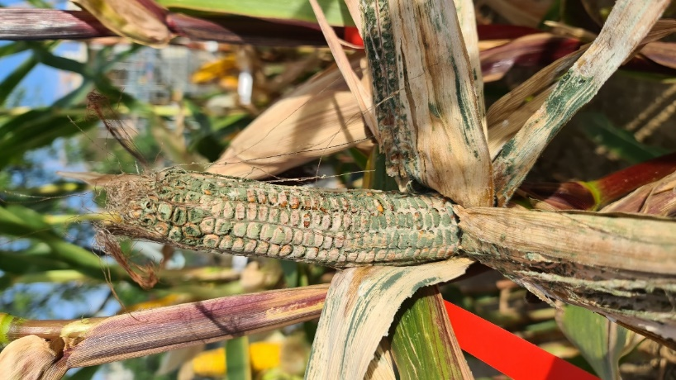
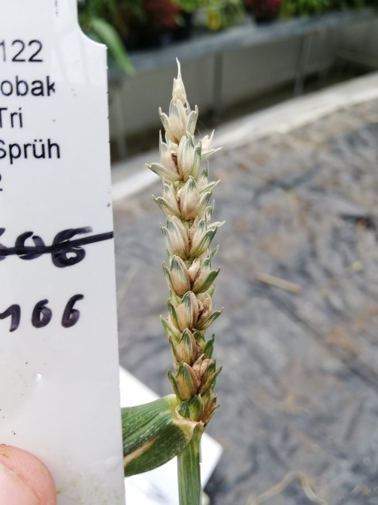
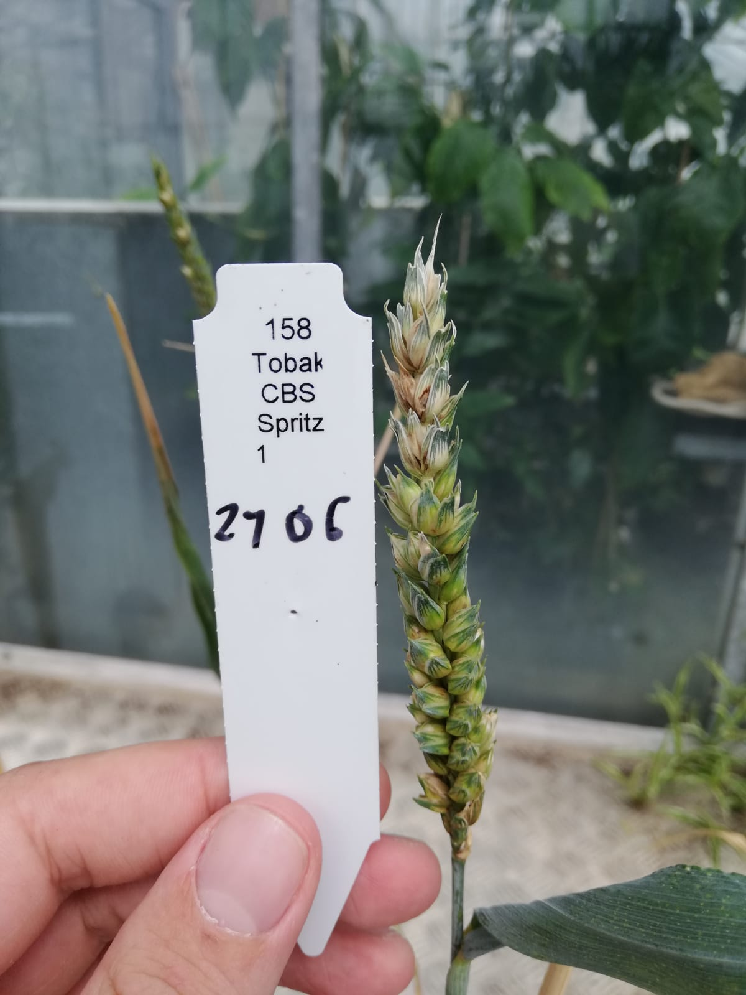
Abteilung Pflanzenpathologie und Pflanzenschutz
Masterarbeit
Schadwirkung von Trichoderma afroharzianum an Getreide unter Freilandbedinungen
Start: Frühjahr 2023
Projektdauer: 6 Monate
Betreuung: Dr. Annette Pfordt
Trichoderma Ear rot ist eine in Deutschland und Europa neu auftretende Krankheit die an Mais zu starkem Befall am Kolben führen kann. Erste Untersuchungen im Gewächshaus haben gezeigt, dass Trichoderma afroharzianum ebenfalls Weizen und Gerste befällt und dort zu Verbräunungen und einer Reduktion des Tausendkorngewichtes führt.
Ziel der Masterarbeit ist es, die Schadwirkung von T.afroharzianum an Weizen und Gerste in Freilandversuchen zu ermitteln und zu testen, ob die Krankheit mit herkömmlichen Pflanzenschutz-anwendungen unterdrückt werden kann. Dazu sollen Inokulationsversuche im Feld an mehreren Gerste- und Weizensorten stattfinden. Ebenso sollen verschiedene Behandlungen mit handelsüblichen Pflanzenschutzmitteln in unterschiedlichen Aufwands-mengen angewendet werden. Da momentan nur sehr wenige Erkenntnisse darüber vorhanden sind, stellt diese Masterarbeit einen weiteren Baustein dar, um mögliche Risiken für den deutschen und europäischen Kulturpflanzenanbau abschätzen zu können.
07.11.2022

